Slide 1
Национальная академия наук КР НИИ Ботанический сад им. Э. Гареева Лаборатория экспериментальной ботаники
Отчет о результатах научно-исследовательской, научно-организационной, финансовой и хозяйственной деятельности за 2021 г.

Slide 2
Подпроект: «Изучение биологических особенностей, методов размножения и выращивания перспективных декоративных и лекарственных растений»

Slide 3
Общее количество сотрудников – 11, в том числе:
- научных сотрудников - 7 (их них 1- д.б.н., 1- к.б.н.);
- сотрудников научного обслуживания - 1;
- технический персонал – 3
Соотношение молодых ученых в лаборатории –25%.

Slide 4
Результаты фундаментальных и прикладных научных исследований за 2021г.
Тема 1. Интродукция новых видов и садовых форм декоративных древесных растений в Чуйской долине (Исполнители: н.с. Мамытова М.Т., н.с. Абдрашитова Ж.К., гл. науч. сотр., д.б.н. Ахматов М.К.).
Thuja occidentalis – “Ellwangeriana”, “Globosa nana”, “Hoveyi”, “Spiralis”, “Alba”, “Brabant”, “Dumosa” и “Cristata”
Juniperus sabina -“Tamariscifolia” и “Aurea”
Juniperus horizontalis – “Andorra Compacta” и “Blue Chip”
Juniperus scopulorum – “Blue Arrow”
Juniperus squamata – “Blue Carpet”
Chamaecyparis picifera –“Filifera”
лиственных вечнозеленых растений:
Buxus sempervirens – “Variegata”
Euonymus “Aureo-variegata”.

Slide 9
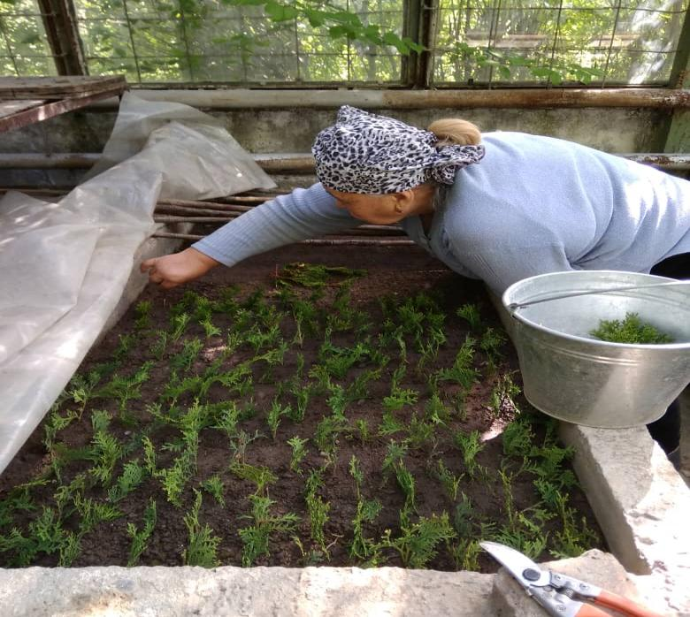

Slide 10
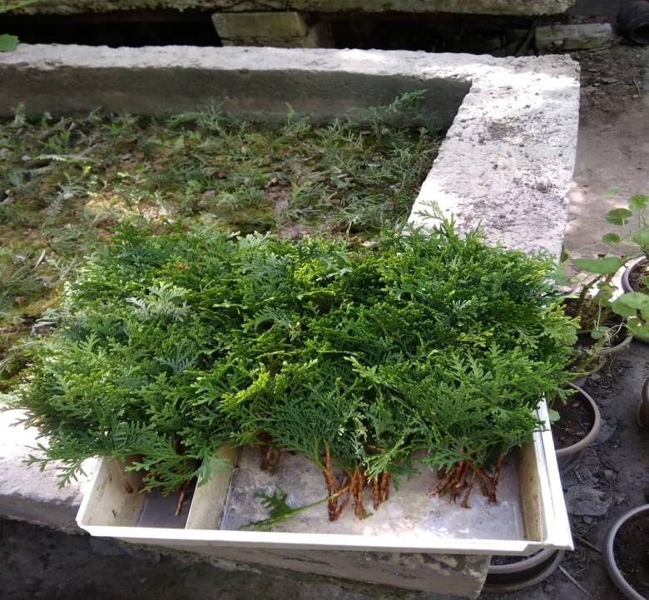

Slide 12
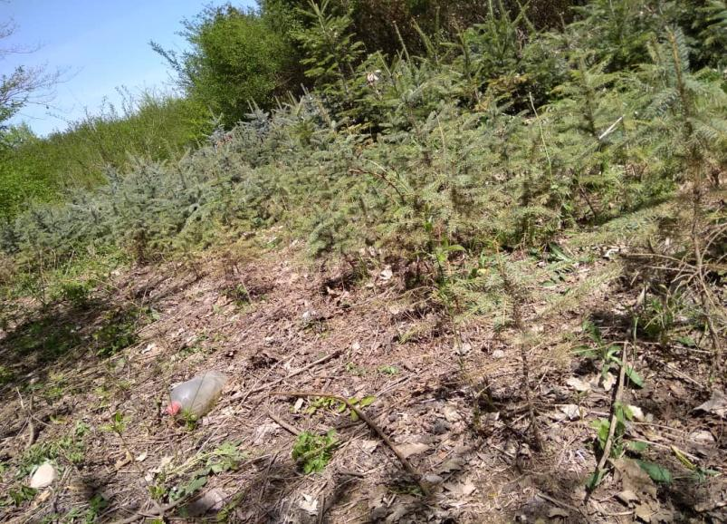

Slide 13
В разводочной теплице в стеллажах произведено черенкование различных форм туи, можжевельников в двух вариантах (контроль -без стимулятора и опыт - со стимулятором «VitroClon Rooting Complex»).
процентное соотношение всхожести после использования стимулятора роста ««VitroClon Rooting Complex» на укорененных черенков высокий у Juniperus sabina “Aurea”, низкий - Chamaecyparis picifera “Filifera”, как на контрольном так и на опытном участке.

Slide 14
Влияние стимулятора роста ««VitroClon Rooting Complex»» на укоренение черенков туй и можжевельников, в %
Таблица 1
№№ | Формы | Варианты | % укорененных черенков
1. | Thuja occidentalis΄Alba΄ | контроль | 30,00
 |  | опыт | 76,30
2. | Thuja occidentalis΄Brabant΄ | контроль | 33,20
 |  | опыт | 58,60
3. | Thuja occidentalis΄Hoveyi΄ | контроль | 28,00
 |  | опыт | 67,50
4. | Thuja occidentalis΄Spiralis΄ | контроль | 31,50
 |  | опыт | 77,70
5. | Thuja occidentalis΄Ellwangeriana΄ | контроль | 34,00
 |  | опыт | 54,00
6. | Chamaecyparis picifera΄Filifera΄ | контроль | 10,00
 |  | опыт | 23,00
7. | Juniperus sabina΄Tamariscifolia΄ | контроль | 60,50
 |  | опыт | 92,00
8. | Juniperus sabina΄Aurea΄ | контроль | 88,00
 |  | опыт | 95,00

Slide 15
Тема 2. Выращивание и размножение декоративных древесных и кустарниковых растений в условиях питомника (Исполнители: н.с. Абдрашитова Ж.К., ст.лаб. Айткулуев Т.).
Aronia melanocarpa- Рябина (Арония) черноплодная
Prunus dulcis – Миндаль обыкновенный
Psidium guajava - Гуаява
Castanea sativa - Каштан посевной
Catalpa - Катальпы
Prinus padus - черемуха Грея
Chaenomelesjaponica - Aйва японская
Weigela florida– Вейгела цветущая (жимолость)
Crataegussubmollis - боярышник мягковатый
Hydrangea - Гортензия
Hedera colchica - Плющ колхидский
Spiraea Vanhouttea– Спирея Вангутта

Slide 16
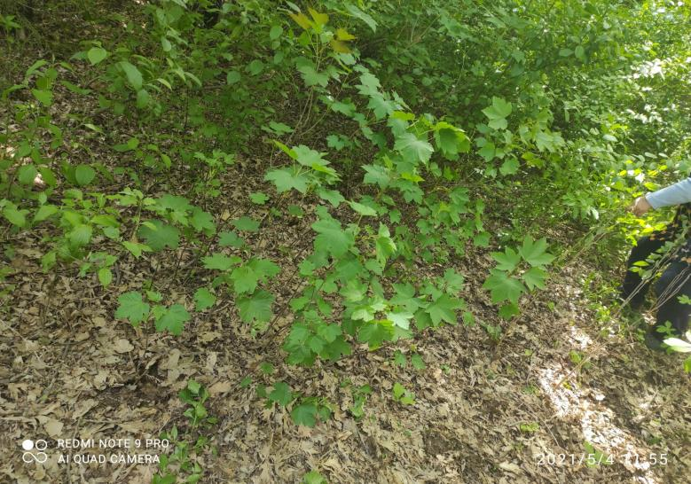

Slide 17
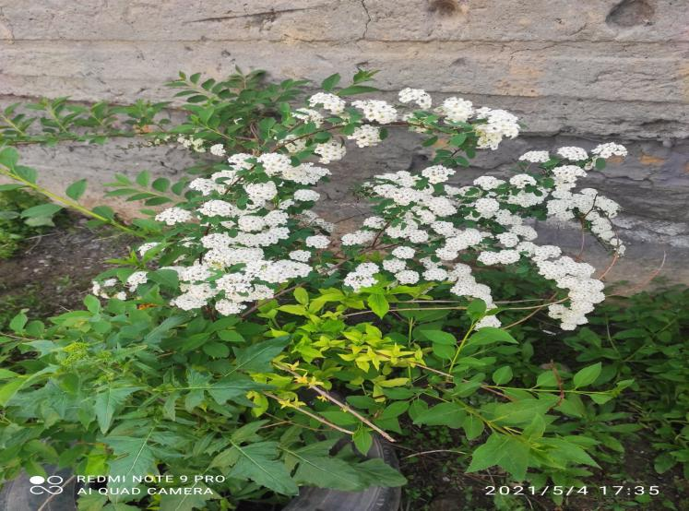

Slide 18
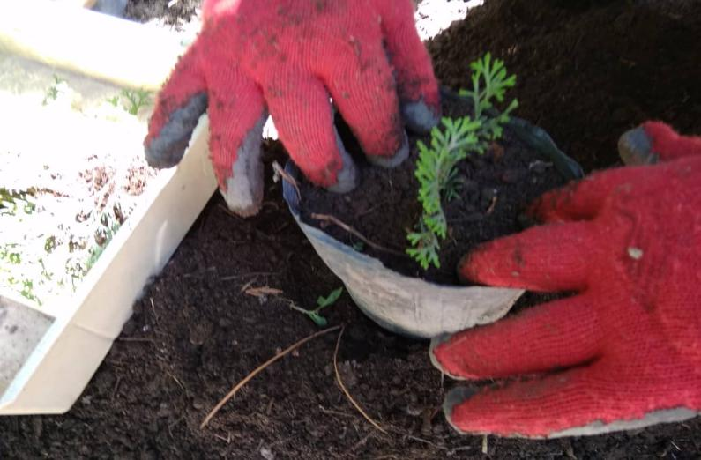

Slide 19
20-24 апреля 2021г проводилась черенкование туи западной, Брабанд, Смарагд, колоновидной и можжевельника казацкого по 100 шт. контроль и с применением стимулятора «Корневин»

Slide 20
Тема 3. Интродукция почвопокровных растений. (Исп.: н.с. Бейшенбаева Р.А).
В целях сохранения коллекции из 70 видов почвопокровных растений продолжается посадка почвопокровных растений на подготовленный новый участок. Проводятся фенологические наблюдения за 30 видами растениями. Посажены в коллекцию на постоянное место 3 формы: Lamium maculatum- Яснотка крапчатая: «Аureum» с желтыми листьями, «Beacon Silver»- с зелеными листьями с белой полоской и « Roseum» - с серыми листьями. Dianthus carthusianorum, Dianthus monspessulnus L, Dianthus deltoids L.
Для пополнения коллекции получены 7 видов растений, посеяны в ящики. Всходы дали два вида растений: Dianthus superbus и Helianthemum nummularium (L.) Mill. Получена Lamium maculatum- Яснотка крапчатая: «Beacon Silver» с белыми цветами

Slide 21
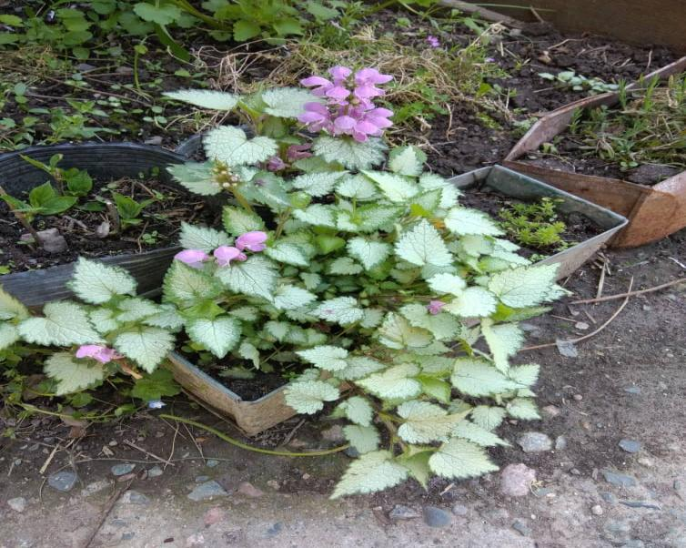

Slide 22
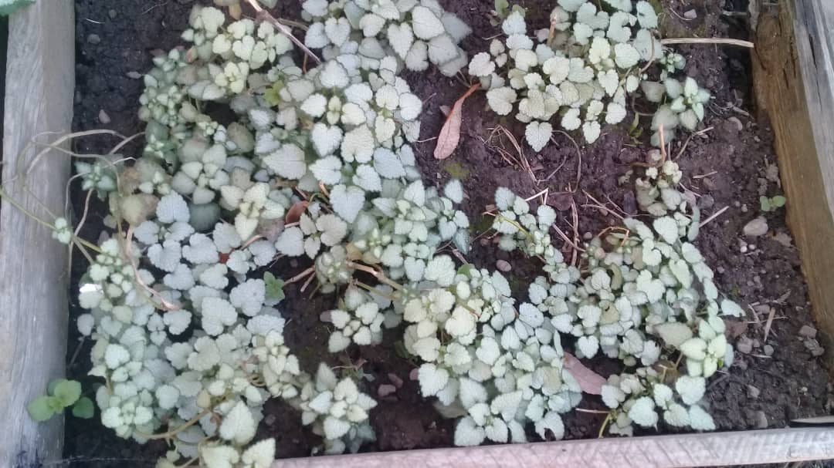

Slide 23
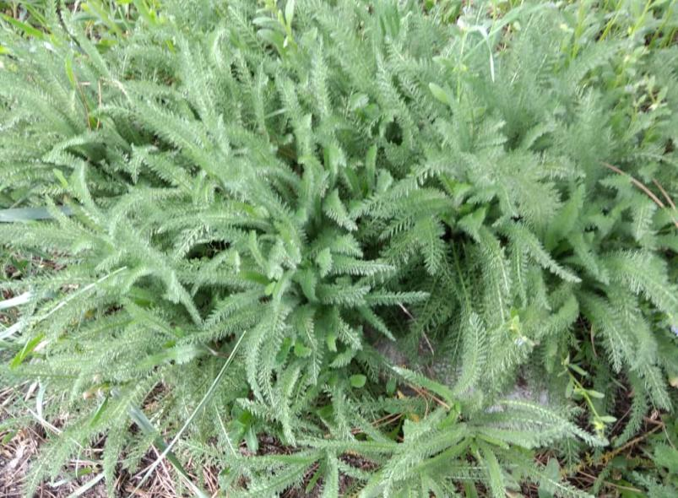

Slide 24
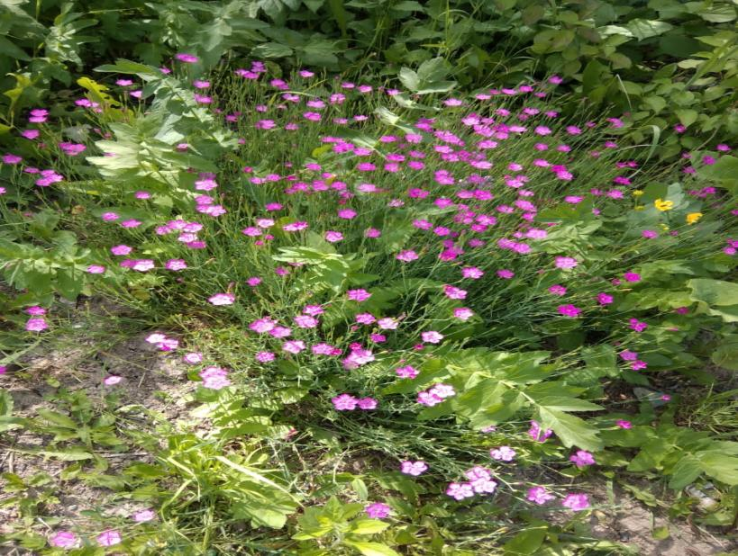

Slide 25
Тема 4. Интродукция и изучение биологических особенностей современных садовых роз в Чуйской долине. (Исп.: н.с. Бейшенбаева Р.А.).
Сохранена коллекция садовых роз, включающая 165 таксонов из 6 групп, в т. ч.: чайно-гибридных – 107, флорибунда - 34, минифлорибунда (спреи) - 10, плетистых - 11, шрабы – 2, дамасские розы – 1
Зимостойкими и среднезимостойкими оказались 16 сортов, такие как Blue Bear, Caesar, RosariumUetersen, Cumbal, Monique, Rosenfest, Papagena, Caribia, Jubile du Prince de Monaco, Jacqueline du Pre, Liebeszauber, Michel Servault, Barock, LeonardodeVinci, Tchaikowski, Botticelli и все спрей- розы. Незимостойким оказались 7 сортов: Golden Gate, Westerland, Conori, Carrousel, New Jersey, Kore, Angelique

Slide 26
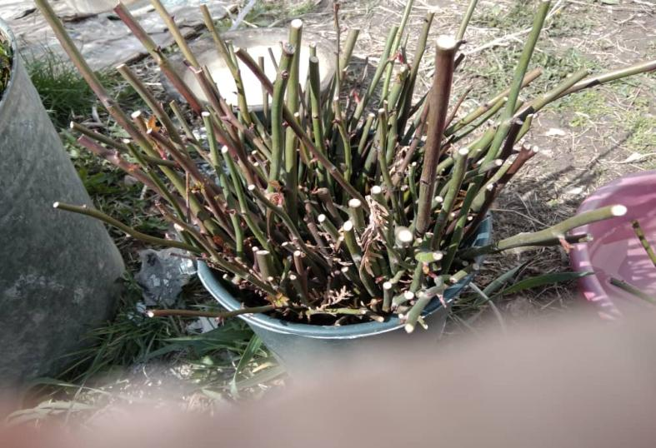

Slide 27
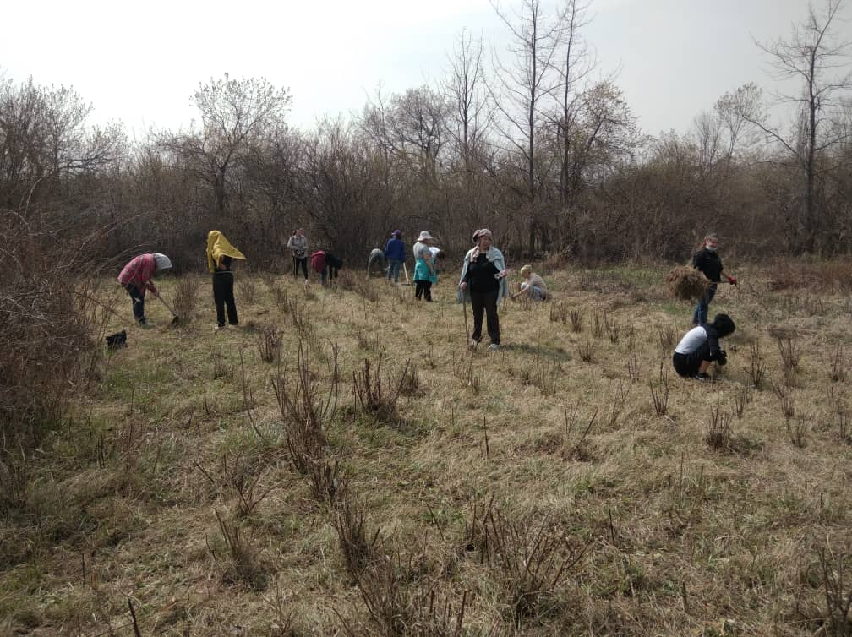

Slide 28
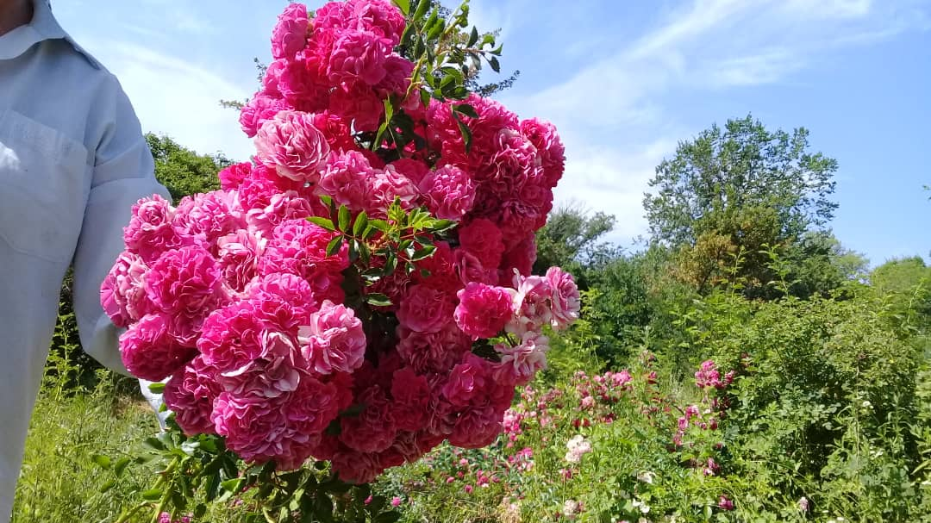

Slide 29
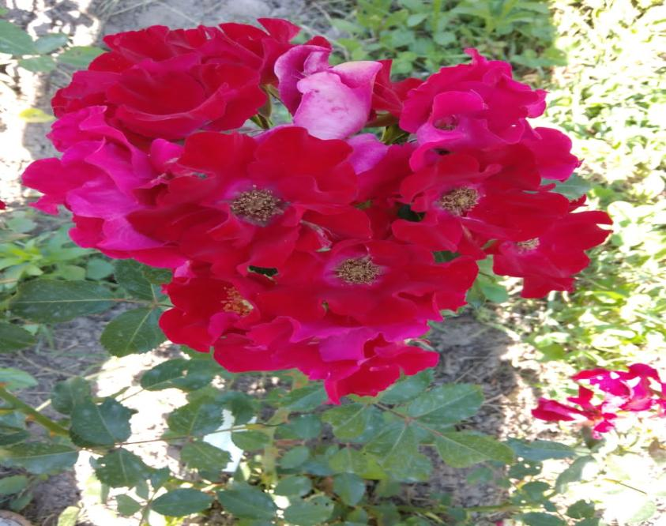

Slide 30
Зимостойкими из чешских сортов роз оказались -11, среднезимостойкими -9, незимостойкие – 4( таблица 2). Зимостойкость Чешских сортов роз Таблица 2
Зимостойкие | Среднезимостойкие | Незимостойкие
Krasna Uslavanka F | Alois Jirasek HT | Dr. Antonin Svehla HT
Lidka H | Jitka F | Palacky HT
Kdedomov muj F | Roxana HT | Sazava LCl
Dukat F | Plukovnik Svec HT | Jubileum 110 HT
Marycka Magdonova Min Fl | Barunka HT
Ceskoslovensky cervenikriz Min Fl | OravaPol
Vlasta Burian Min Fl | Bobravka F
Popelka HT | Helenka HT
Tomas BataF | RadkaHT
Edvard BenesF
Jan Palach Pol

Slide 31
Тема 5. Биологические особенности интродуцированных и местных видов лекарственных растений. ( Исп.: н.с. Арыкбаева Н.М.)
Сохранена коллекция, насчитывающая всего 170 таксонов. Из них 95 видов относится к флоре Кыргызстана, 75 - считаются инорайонной флорой. Проводились фенологические наблюдения за 60 видами лекарственных растений.
Для пополнения коллекции посажены и выращены привезенные в период с 2019-2020гг с экспедиций: 1 - из Иссык-Атинского ущелья два вида Rhodiola linearifolia Boriss., Aegopodium podagraria L.; 2- во время совместной Ботанической экспедиции в Государственный природный заповедник Каратал–Жапырык: из Чатыр-Куля –Artemisia wiridis Willd., два вида Taraхacum, из Сон-Куля –Potentilla anserine L.;из Ат-Баши – IrisL. (SP); из Аламединского ущелья– Thymus (SP). В 2021 году приживаемость вышеназванных растений составила 80%.

Slide 32
Хранившиеся в отапливаемой комнате корни стевии медовой – Сtevia rebuandiana, в количестве 10 шт. пересажены в открытый грунт. Размножены делением куста до 20 шт., посажены в горшки и занесены в теплое помещения для хранения.
Проводился сбор и сушка сырья лекарственных растений 15 видов в количестве 15 кг., а также монтировка гербарных образцов вышеназванных видов в количестве 50 экз., используемых в качестве наглядного пособия при проведении учебно-полевой практики студентов.

Slide 33
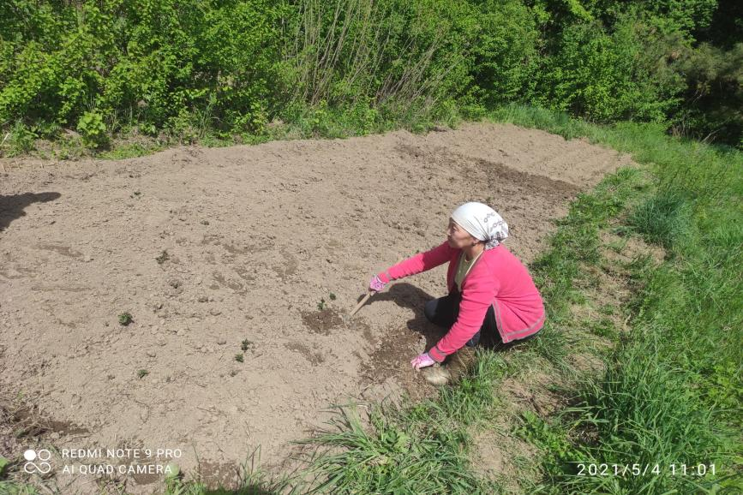

Slide 34
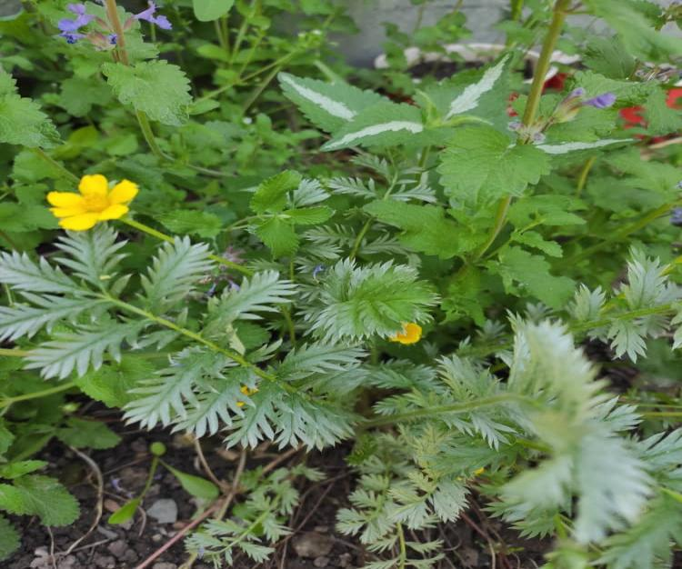

Slide 35
Тема 6. Интродукция и биологические особенности ягодных культур в Чуйской долине (Исп.: гл. науч. сотр., д.б.н., Ахматов М.К.)
В настоящее время в коллекции собраны следующие ягодные культуры:
Рябина Невежинская.
Ежемалина (Boysenberry) — американская ежемалина, гибрид европейских малины и ежевики с Логанберри (гибрид североамериканской ежевики и европейской малины).
Ежевика бесшипная Лох Несс (LochNess) -популярный высокоурожайный среднеспелый сорт Шотландской селекции.
Сорта селекции Южно-Уральского НИИ плодоовощеводства и картофелеводства:
Смородина черная: Пигмей, Русалка и Сокровище
Крыжовник Консул (Сенатор)
Сорта селекции ФГУП (Федеральное государственное унитарное предприятие) «Бакчарское» на базе Российской сельскохозяйственной академии.
Жимолость съедобная: Дочь великана, Бакчарский великан и Чулымская.
Сорта селекции НИИ плодоводства НАН Беларуси.
Смородина черная: Дабрадзея, Клуссоновская и Катюша.
Смородина красная Коралловая.
Малина Аленушка
Ежевика Стэфан
Жимолость съедобная: Зинри, Синявокая

Slide 36
2.2. Реализация научно-технической продукции в 2021 году.
№№ пп | Научное учреждение | Наименование реализованной продукции | Потребитель | Результаты реализации, акты и др., документы
1 | 2 | 3 | 4 | 5
1 | НИИ БСим.Э.Гареева НАН КР | Посадочный материал: туя колоновидная, береза,сосна крымская, клен, форзиция, можжевельник | Местное население | Накладные на сумму 83 тыс 140 сомов На 01.11.2021 На 24.11.2021 – всего составила 86 т.340 с.

Slide 37
3. Наука и образование
3.1.Руководство учебно-производственной практикой студентов медицинских колледжей (ИСИТО, УНИКУМ), лицея №20 в период с мая по июнь (все сотрудники).
3.2. Для студентов медицинских колледжей (ИСИТО, УНИКУМ), лицей №20 в мае-июне прочитано 8 лекций, проведено 5экскурсий, также проведены около 60 консультаций по вопросам выращивания, ухода и размножения почвопокровных, лекарственных и декоративно-древесных растений (все сотрудники).
3.3. д.б.н., профессор кафедры биоразнообразия КГУ им. И. Арабаева М.К.Ахматов является председателем ГАК в Кыргызском государственном национальном университете им. Ж. Баласагына, Кыргызском государственном университете геологии, горного дела и освоения природных ресурсов им У.А. Асаналиева, в КГУ им. И. Арабаева.
3.4. Участие в выпускных квалификационных экзаменах в ПЛ № 20 – Арыкбаева Н.М. (председатель экзаменационной комиссии в группе фитотехнологии).

Slide 38
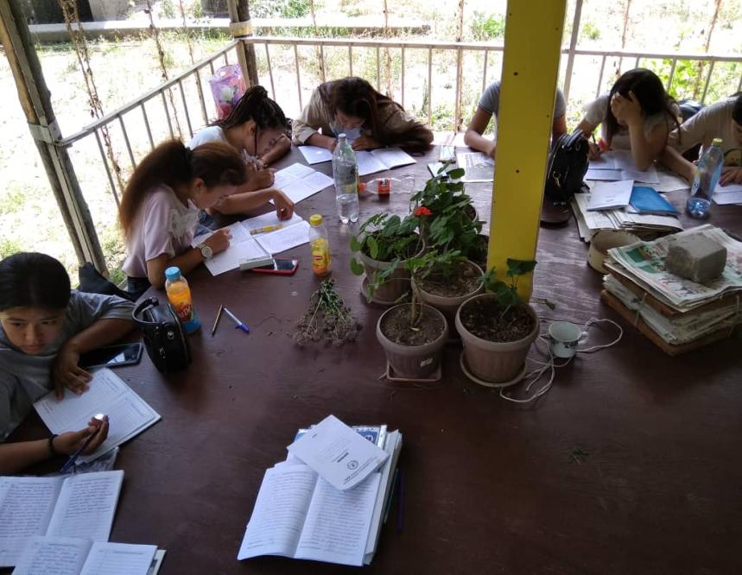

Slide 39
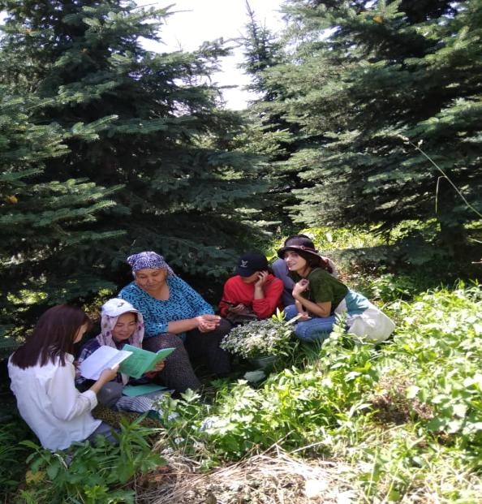

Slide 40
6.2. Издательская деятельность (перечень публикаций с указанием объема, авторов, издательства). Зарубежных публикаций-4, в КР -2.
Нурманбетова А.Т., Ахматов М.К. Влияние стимуляторов роста Clonex и Vitro Clon Rooting Complex на укоренение и каллюсообразование черенков Picea pungens 'Glauca' // Международный журнал прикладных и фундаментальных исследований. №2. 2021. С. 11-15. (Россия, ИФ РИНЦ = 0,580).
2. Арыкбаева Н.М., Бейшенбаева Р.А., Ахматов М.К. Интродукция лекарственных растений семейства Compositae Giseke природной флоры Кыргызстана в условиях Чуйской долины // Актуальные научные исследования в современном мире. Выпуск 4 (72) ч. 4. 2021. С. 6-9. (Украина, ИФ РИНЦ = 0,023).
3. Бейшенбаева Р.А., Ахматов М.К. Интродукция роз чешской селекции в условиях Чуйской долины // Sciencesof Europe.VOL. 1. № 1. Р. 3 – 5. (Praha, CzechRepublic, elibrary)
4. Мамытова М.Т., Ахматов М.К., Абдрашитова Ж.К. Морфометрические
показатели садовых форм Juniperus L. в условиях Чуйской долины // Успехи современного естествознания. – 2021. – № 5 – С. 19-23. (Россия, ИФ РИНЦ = 0,823).
5. Арыкбаева Н.М., Бейшенбаева Р.А.Использование лекарственных растений природной флоры Кыргызстана в качестве почвопокровных. Мат.1 Межд.науч. конф.посв.80-лет. к.б.н.,с.н.с.И.В.Солдатова. Известия НАН КР №5, Бишкек 2021 «Илим» С.13-17.
6. Мамытова М.Т., Ахматов М.К., Абдрашитова Ж.К. Особенности роста Juniperus scopulorum ‘ Blue Arrow’ и Сhamaecyparis pisifera ‘Filifera’в условиях Чуйской долины. Мат.1 Межд.науч. конф.посв.80-лет. к.б.н.,с.н.с.И.В.Солдатова. Известия НАН КР №5, Бишкек 2021 «Илим» С.62-66.

Slide 41
6.3. Международные научные связи
Лаборатория тесно сотрудничает со следующими учебными и научно-исследовательскими организациями:
Университет им. Менделя. Брно, Чехия.
Вроцлавский Университет. Вроцлав, Польша.
Главный ботанический сад им. Н.В. Цицина РАН. Москва, Россия
Институт дендрологии Национальной академии наук Азербайджана
Центральный ботанический сад Национальной академии наук Беларуси
РУП «Институт плодоводства» Национальной академии наук Беларуси

Slide 42
6.4. Проведение и участие в конференциях, семинарах, круглых столах, симпозиумах.
6.4.1.Сотрудники лаборатории приняли участие в 1-й международной научной конференции, посвященной 80-летию к.б.н., ст.н.с. И.В. Солдатова по теме: «Интродукция, селекция и сохранение биоразнообразия растений» 15-17 октября 2021 г.
6.4.2. Ахматов М.К., Арыкбаева Н.М. 22 октября 2021 г. в «Отель Сити» в Бишкеке принимали участие в экспертном круглом столе, организованном Министерством природных ресурсов, экологии и технического надзора Кыргызской Республики и ЮНЕП-ГЭФ, на котором д.б.н., проф. Акматов М.К. как эксперт проекта ЮНЕП-ГЭФ по адаптации к изменению климата сектора «Биоразнообразие» представил презентации по темам:
1. «Обзор международного и национального опыта оценки уязвимости к изменению климата сектора «Биоразнообразие», их результаты и примеры использованных индикаторов»
2. «Предлагаемая методология и ключевые индикаторы расчёта индекса уязвимости к изменению климата сектора «Биоразнообразие»».
6.4.3. к.б.н. Мырзабекова У.Дж. 20-22 октября 2021 приняла участие в 6 Международной научно-практической онлайн-конференции «Обнаружение заимствований 2021», получила сертификат
6.4.4. к.б.н. Мырзабекова У.Дж. 1-2 ноября 2021 г. приняла участие в тренинге; «Улучшение преподавания STEM предметов в средних школах», организованный РИПК иППР, проект ЮНИСЕФ «Девочки в науке» и ОФ «Инициатива Р.Отунбаевой», получила сертификат тренера

Slide 43
6.5. Научные кадры, подготовка научных кадров.
Под научным руководством д.б.н. Ахматова М.К.защищены 2 магистерские и 1 дипломная работы. Является научным руководителем 3 магистрантов и 3 соискателей

Slide 44
7. Проблемы и недостатки в работе лаборатории
1. Нехватка рабочих и агротехников отрицательно сказывается на выполнении научно-исследовательских и производственных работ, большая часть времени и сил научных сотрудников уходит на агротехнический уход для сохранения коллекционных растений.
2. Недостаточное лабораторное оснащение для проведения научно-исследовательских работ сотрудников лаборатории

Slide 45
9. Пропаганда результатов научных исследований в СМИ
1. 7 июля дано интервью по радио “Спутник” по лекарственным растениям Кыргызской Республики, по их сбору и сушке, а также по их применению (н.с. Арыкбаева Н.М).
2. Участие в Пресс-туре, который проводился 24 июля, н.с. Арыкбаева Н.М. представила коллекцию лекарственного сырья НИИ БС им.Э.Гареева с дегустацией лечебных, тонизирующих и успокаивающих чаев из мяты, душицы, розы дамасской и др.
3. Участие на выставке НАН КР, посвященный к 30-летию дня Независимости Кыргызской республики ( н.с.Арыкбаева Н.М.).
4. Участие на торжественном мероприятии Президиума НАН КР и выставке, посвященной ко Дню науки -2021

Slide 46
Благодарю за внимание!

